Slide 1

Main 페이지
SYM
로그아웃
영화
무비로그
로그인
회원가입
MyPage
Share Your Movie
인기 감상평
more+
제목 1
제목 1
영화 정보
제목 1
제목 1
제목 1
무비로그 작성하기
Footer
Notes:
메인
무비로그작성하기 누르면 글쓰는 페이지 가짐
영화정보를 누르면 영화페이지로가짐
인기감상평+more 박스 자체를 누르면 무비로그 게시판으로 가짐
인기감상평 리스트 5개 노출
로그인 완료 시
로그인 회원가입 버튼 없어지고 “로그아웃”버튼 활성화
원하는것 : 영화정보에 대한 해당 인기감상평이 노출.
지금가능한것???최소한? : 인기 감상평 리스트는 전체 감상평에 대한 최상위 top5

Slide 2
회원가입

Slide 3
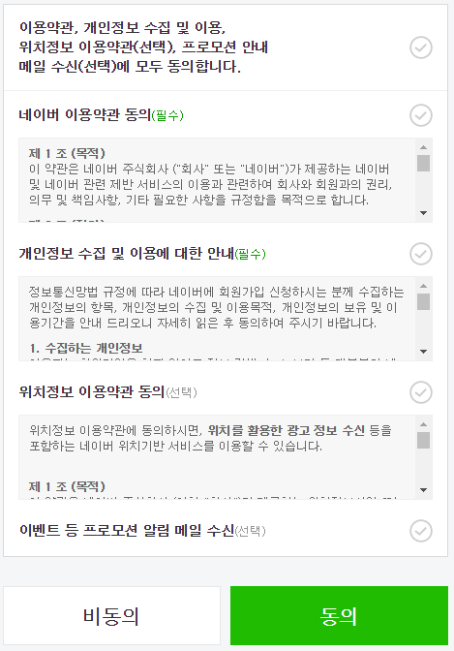
회원가입화면

Slide 4
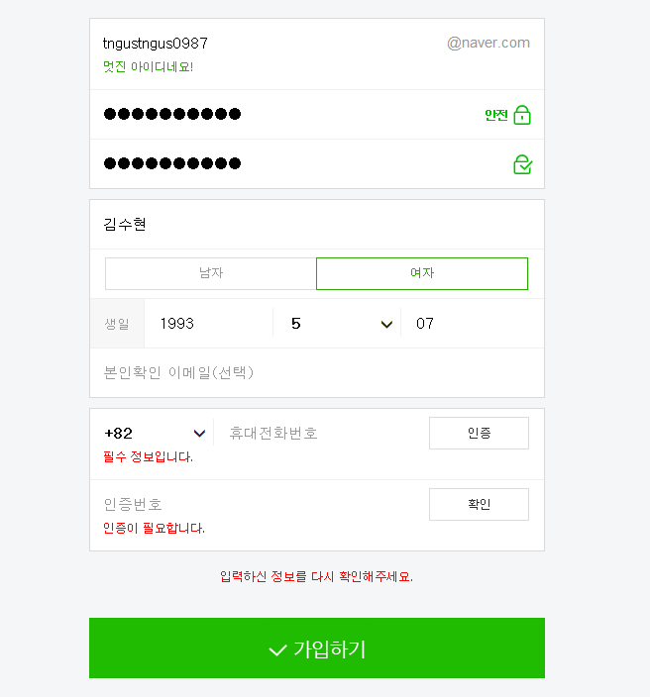
회원가입화면
Notes:
가입하기완료 후 메인PAGE

Slide 5
로그인

Slide 6
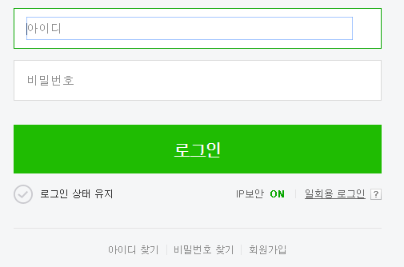
로그인화면
Notes:
로그인화면
어떤경우든 세션에 ID없으면 이 페이지로 옴
로그인하면 메인또는
해당 페이지

Slide 7
영화

Slide 8
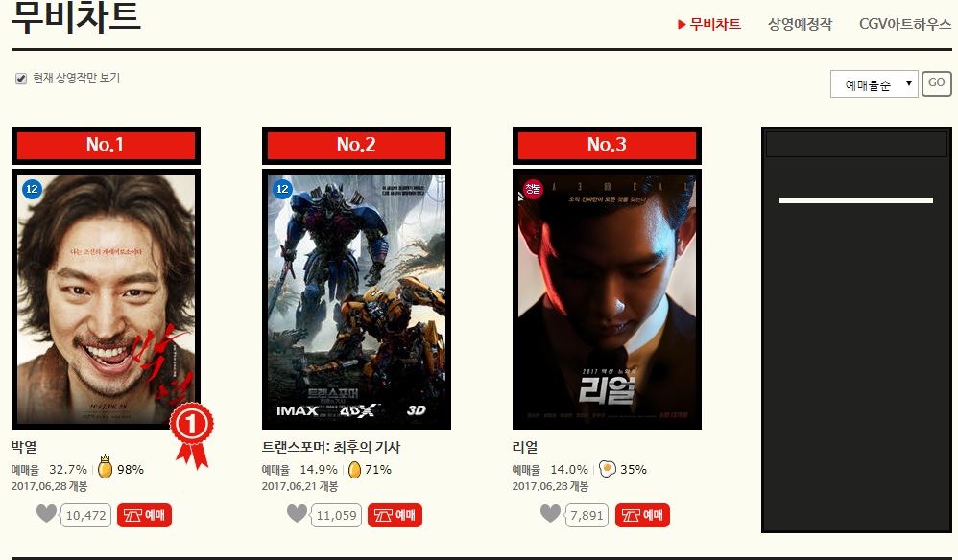
영화를클릭했을때
Notes:
영화 목록이 처음에 있고(영화리스트는 횡스크롤, 종스크롤 의견나옴 )
영화를 누르면 영화상세 정보와 기대평이 보인다.
이때, 무비차트, 상영예정작정보는 사라짐
영화에 대한 리스트는 “포스터”랑 “이름”만 넣어서 직관적으로

Slide 9
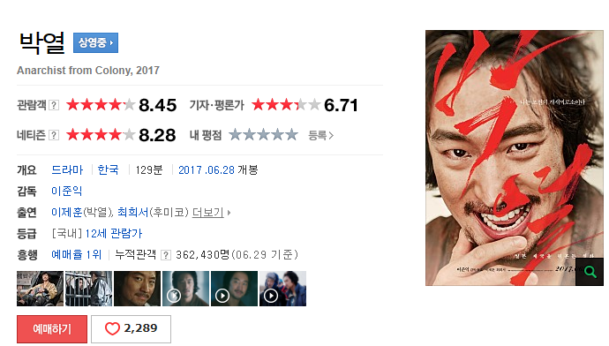
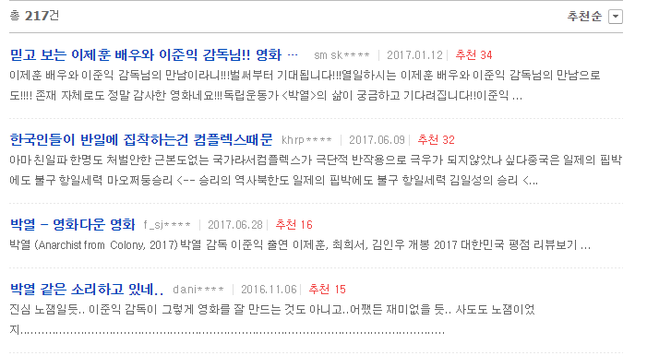
Notes:
영화하나 클릭해서들어왔을때

Slide 10
무비로그

Slide 11
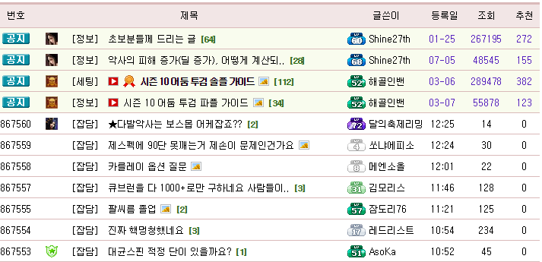


무비로그를 클릭했을때 (리스트)
Notes:
무비로그 누르면 게시판
파일첨부..했을때 제목 옆에 파일 모양
댓글 달리면 댓글 개수 나오는거
조회수 TOP5 기준으로 상단 고정
이를 메인에서도 씀
글쓰기 누르면 글쓰는 페이지 가짐
검색기능………………….여유있으면

Slide 12
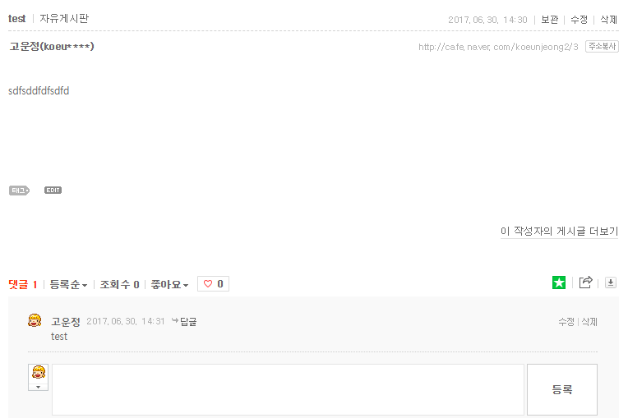
게시글 수정/삭제
목록/수정/삭제
Notes:
게시글 수정/삭제를 위해서는
게시글을 선택해서들어와서만 가능
댓글 또한 게시글에 들어와서 달 수있고 삭제 수정 가능

Slide 13
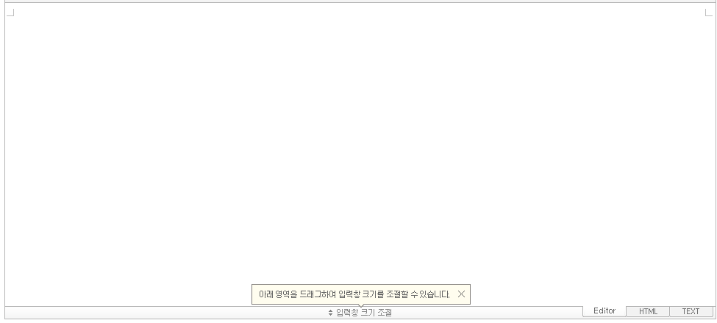


글쓰기클릭
Notes:
접근방법
1. 메인의 “무비로그 작성하기” 클릭
2. 무비로그페이지에서 “글쓰기” 클릭
“확인”누르면
무비로그 누른페이지(목록페이지)로 가짐

Slide 14
마이페이지

Slide 15
마이페이지
나의활동
-내 감상평
-내가쓴 댓글
-내가쓴 기대평
회원정보수정
회원탈퇴
Notes:
MYPAGE누르면 > 내감상평가 기본페이지
나의활동/ 회원정보수정/회원탈퇴 버튼은 mypage 클릭 한 상태에서는 메뉴 고정
공통 : 수정삭제 기능은 현재까지는 해당 게시글내용(댓글포함)페이지에서만 가능한것으로 제한
+추가 : 만약, 구현이 가능할것으로 예상되면 고려 (시간이 남으면 고려)
내감상평 -> 무비로그 리스트 중 작성자가 나인것에 대한 게시글 목록 // 선택 시 : 그 게시글의 내용이 보임 //
내용페이지안에서 수정 / 삭제가능
내가 쓴 댓글-> 내가 쓴 댓글 내용에 대한 목록이 있고, 각 댓글에 “원문보기”를만들어 누르면 그 해당 게시물을볼수있게하는것?
댓글에 대한 삭제 / 수정은 공통을따름 (원문보기에서만가능)
내가 쓴 기대평->내가 쓴 기대평 내용 목록이 있고,
각 목록마다 “해당영화보기”를 클릭하면 해당 영화페이지의 내가 쓴 기대평 위치로 이동
로그인상태
회원정보수정, 회원탈퇴 > PW받는페이지나오고 > 입력 및 처리 후
탈퇴인경우는?세션 풀리고 메인으로 돌아가고
수정인경우는? 마이페이지의 기본페이지(내감상평보기)
로그인하지않은 상태
MYPage를 눌렀을때 > 새창 로그인창 >로그인하면 >내가쓴글보기

